Slide 1
Устно:
- Какие числа называются натуральными, целыми, рациональными?
- Где вы в жизни встречаетесь с отрицательными и положительными числами?
- Каким числом выражается увеличение величины, а каким уменьшение?
- Используя равенства: а – в = а +( - в ) и а – (- в ) а + в, а*в + а*с = а(в + с), а также правила сложения рациональных чисел, умножения десятичных дробей

Slide 2
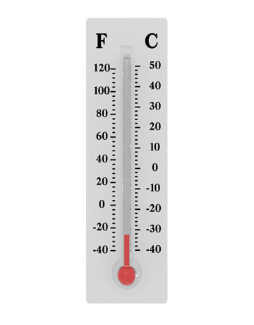
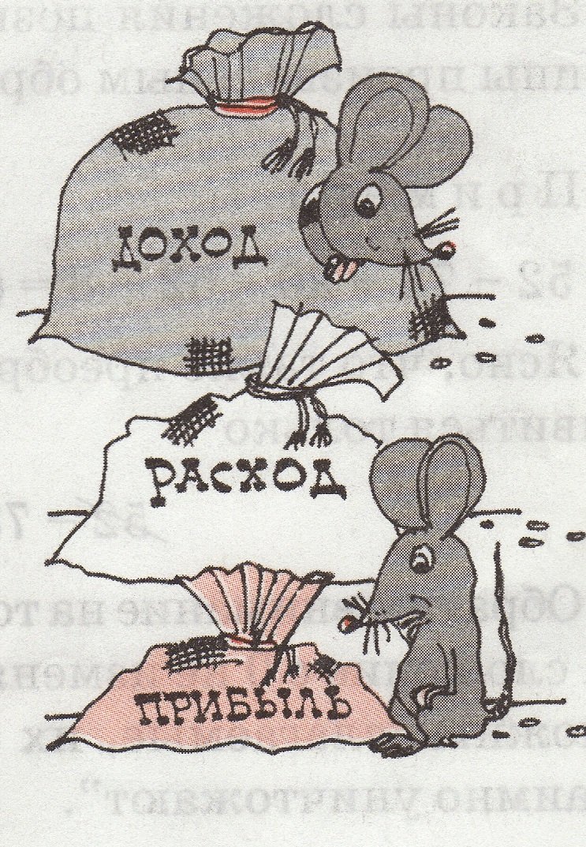

Slide 3
Вычислите:
3,7 - 4,8;
-5,2 - 4,7;
- 5,6 - (- 3,8);
0,3 * 0,6;
0,08 * 10;
15 * 0,01;
2 * 0,3 + 2 * 0,7;
- 1,1 + 1,1.

Slide 4
- Выполните умножение:
2 * 3 = 6 (1)
-Докажите.

Slide 5
-Выполните умножение:
(- 2) * 3 = (2)
(- 3) * 2 = (3)

Slide 6
-Чтобы перемножить два числа с разными знаками, надо перемножить модули этих чисел и поставить перед полученным знаком знак минус.
Или: Произведение двух чисел разных знаков отрицательно.
Или: «Плюс на минус дает минус».

Slide 7
-Выполните умножение :
(- 2) * ( -3 ) = (4)

Slide 8
Чтобы перемножить два отрицательных числа, надо перемножить их модули.
Или: Произведение двух чисел одного знака положительно.
Или: «Минус на минус дает плюс».

Slide 9
Закрепление изученного материала.
8 * (-0,7) = - 5,6;
- 0,5 * 40 = - 20;
- 0,1 * ( - 0,3) = 0,03;
- 0,125 * ( -6,4) = 0,8;
2,4 * ( -4 1/6) = - 10;
- 9/28 * ( -2 4/5) = 9/10;
6/7 *(-9 1/3) =- 8;
-1 * 3,2 = - 3,2.

Slide 10
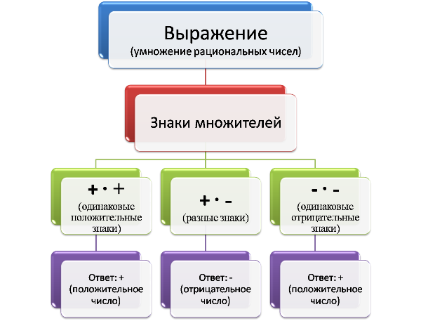

Slide 11
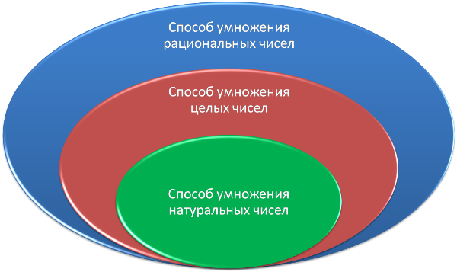

Slide 12
- Правила умножения можно истолковать и таким образом:
«Друг моего друга – мой друг»: + * + = +
«Враг моего врага – мой друг»: - * - = +
«Друг моего врага – мой враг»: + * - = -
«Враг моего друга – мой враг»: - * + = -

Slide 13
Подведение итогов урока.
- Сформулируйте правило умножения двух чисел с разными знаками.
- Как перемножаются два отрицательных числа?

